Slide 1
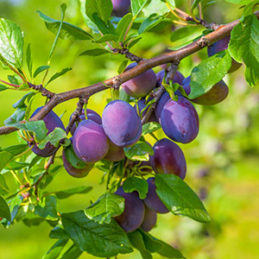
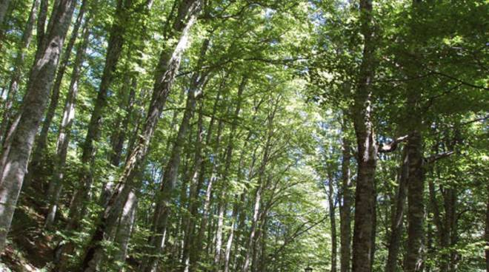
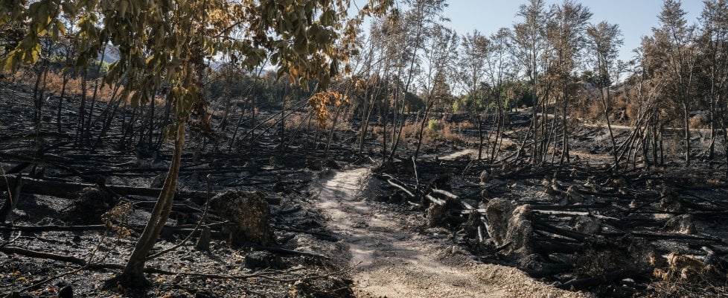
Incontro con la
Scuola dell’Infanzia
NATURA E SEMI
M. MANZI G. CELLA I. CABONA

Slide 2
C’ERA UNA VOLTA….
Eccolo! È un ulivo
Silenzio….! Ascoltiamo il suo racconto

Slide 3
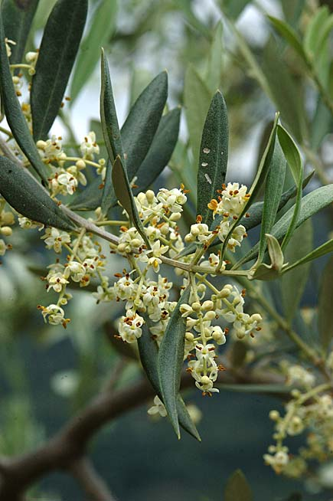
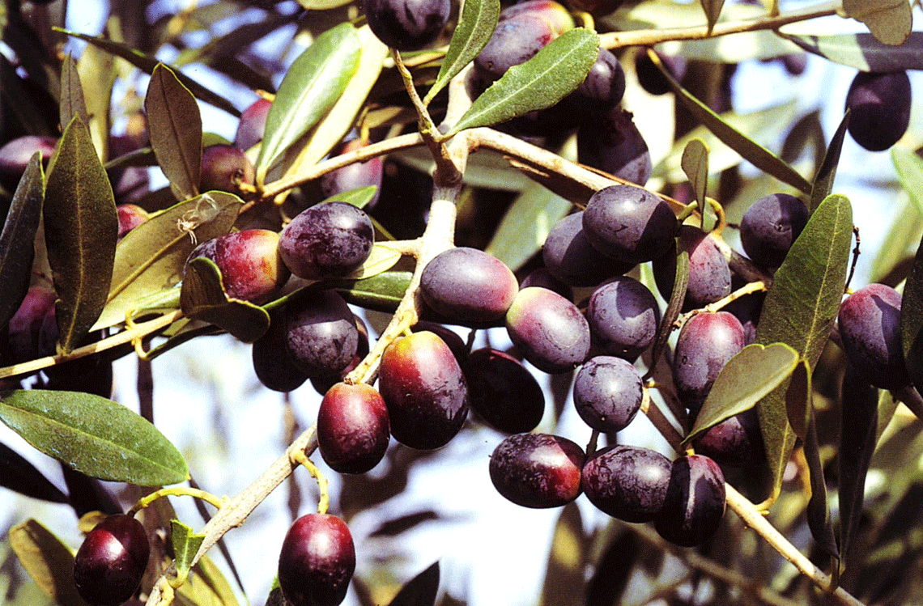
CIAO BAMBINI!
In inverno do l’impressione
di dormire, invece, ogni anno in questo periodo, ecco che i miei rami si riempiono di fiorellini bianchi che diventeranno olive piene d’olio.

Slide 4
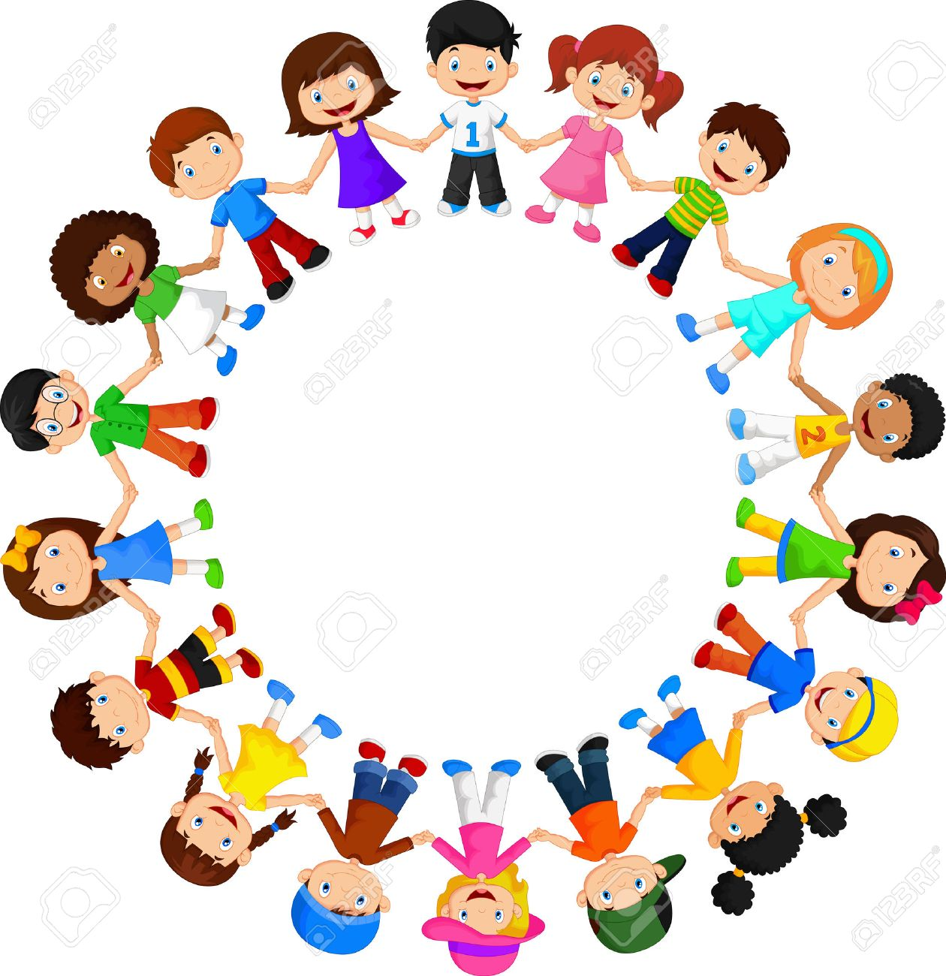
Oggi, visto che mi avete degnato della vostra attenzione,
vi racconterò una storia avvenuta tanti, tanti anni fa.

Slide 5
Si è posato su un mio ramo, era tutto agitato, a stento cinguettava. Aveva volato talmente tanto da essere sfinito dalla stanchezza e a malapena è riuscito a raccontarmi cosa gli fosse successo

Slide 6
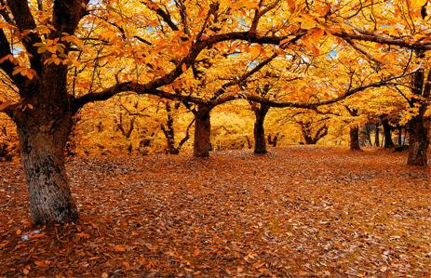
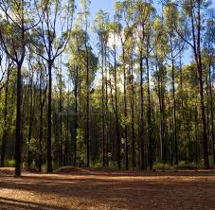
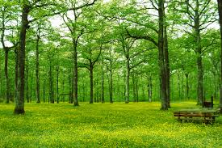
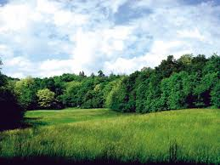
Cinguettando mi ha descritto come fosse bello il luogo
in cui viveva. C’erano vasti boschi con alti alberi

Slide 7
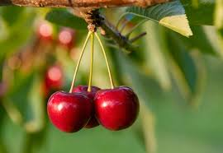
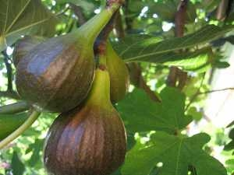
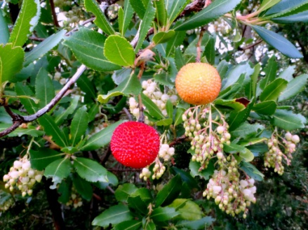
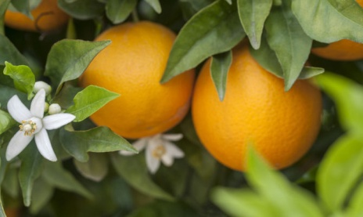
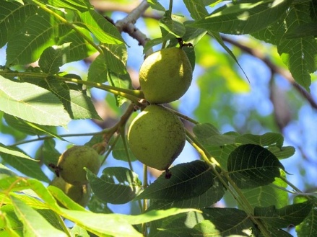
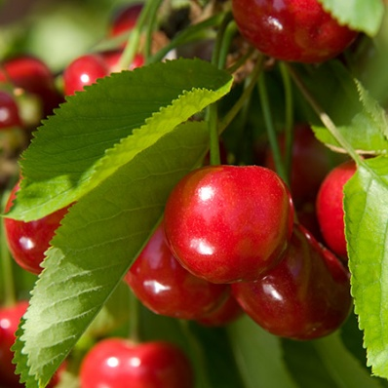
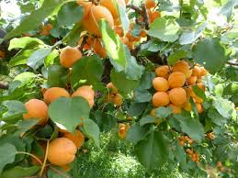
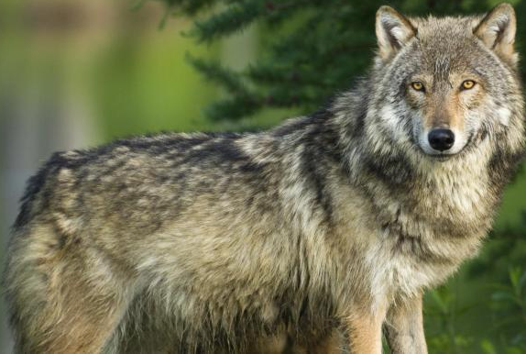
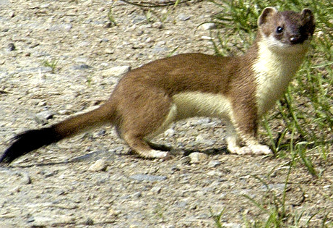
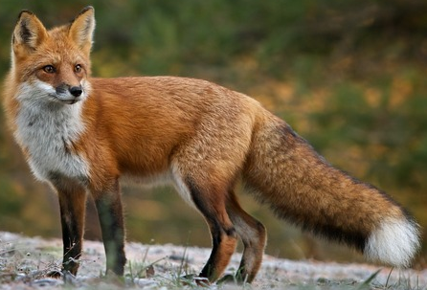
Anche alberi da frutto di ciliegie, susine, albicocche, fichi, noci ecc
e Celestino aveva pure tanti amici che frequentavano questo
incantevole luogo

Slide 8
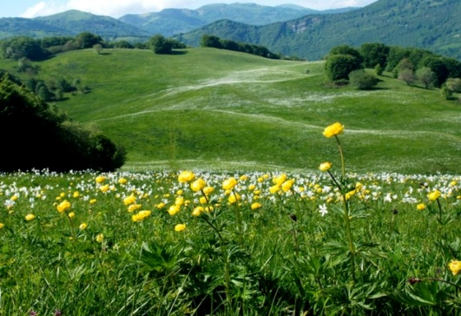
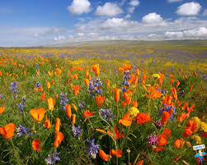
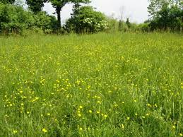
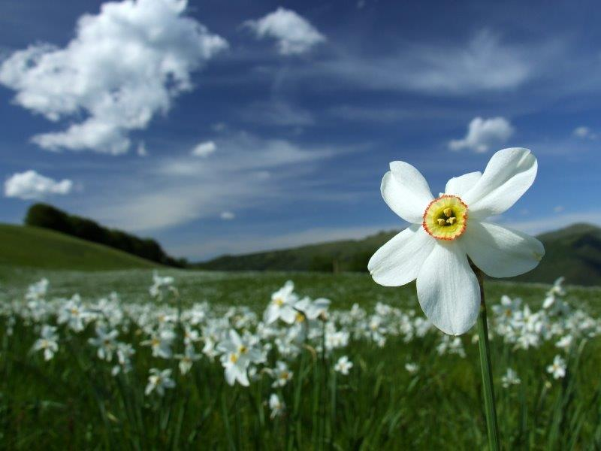
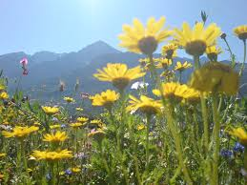
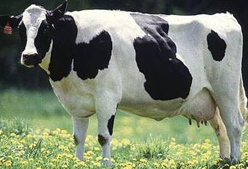
Poteva volare anche su vasti prati ricchi di fiori
E ogni tanto venivano a brucare mucche cavalli

Slide 9
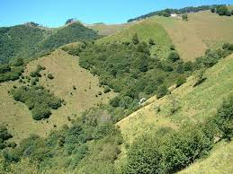
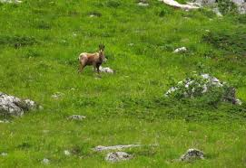
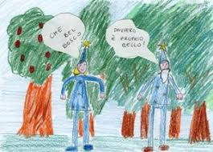
che pace ….
Qui tutti erano felici, gli animali trovavano abbondante cibo, le piante crescevano rigogliose e anche i bimbi venivano qui a passeggiare

Slide 10
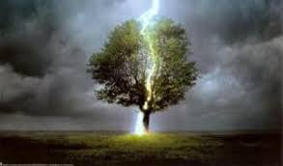
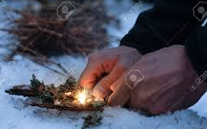
Un giorno accadde una cosa terribile forse a causa di un temporale, o di un fulmine ….
oppure qualcuno ha appiccato il fuoco

Slide 11
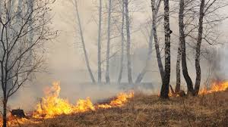
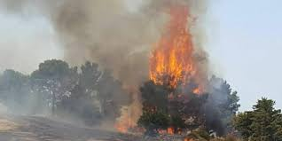
Fatto sta che ben presto si è sviluppato un incendio

Slide 12
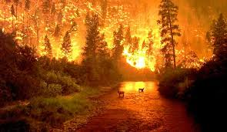
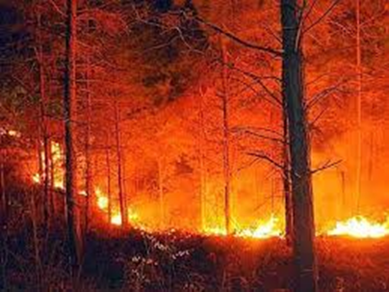
Tutto si è infiammato

Slide 13
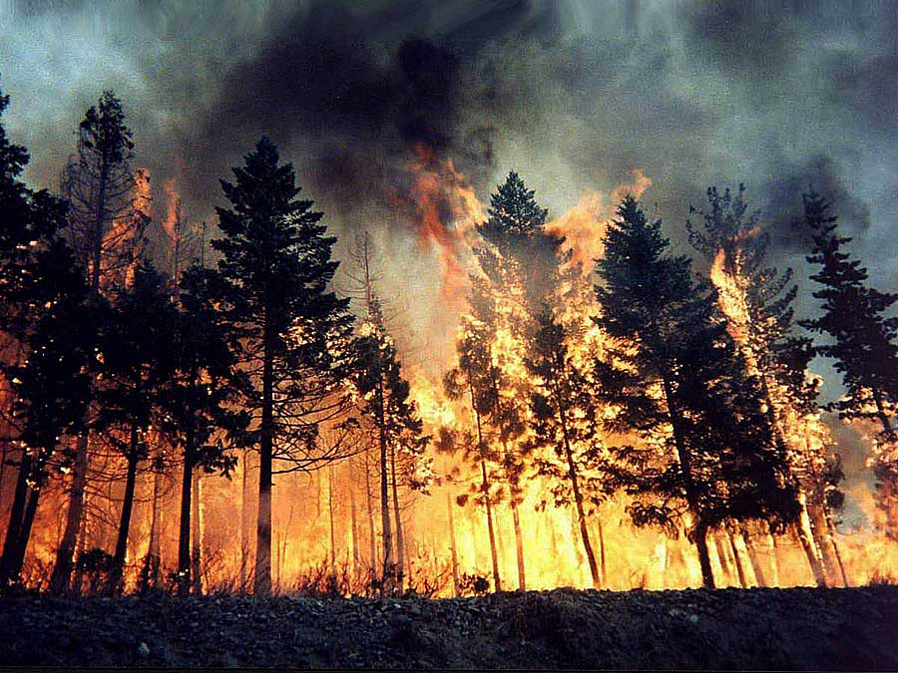
Alte fiamme sembravano raggiungere il cielo

Slide 14
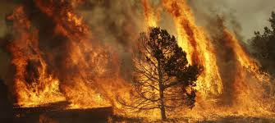
SUBITO QUALCUNO HA CHIAMATO I VIGILI DEL FUOCO

Slide 15
Sono intervenuti con gli elicotteri e i Canadair
Qui si potrebbe mettere il video di un incendio ed eliminare o tutte e due la 14 e la 15 oppure una sola

Slide 16
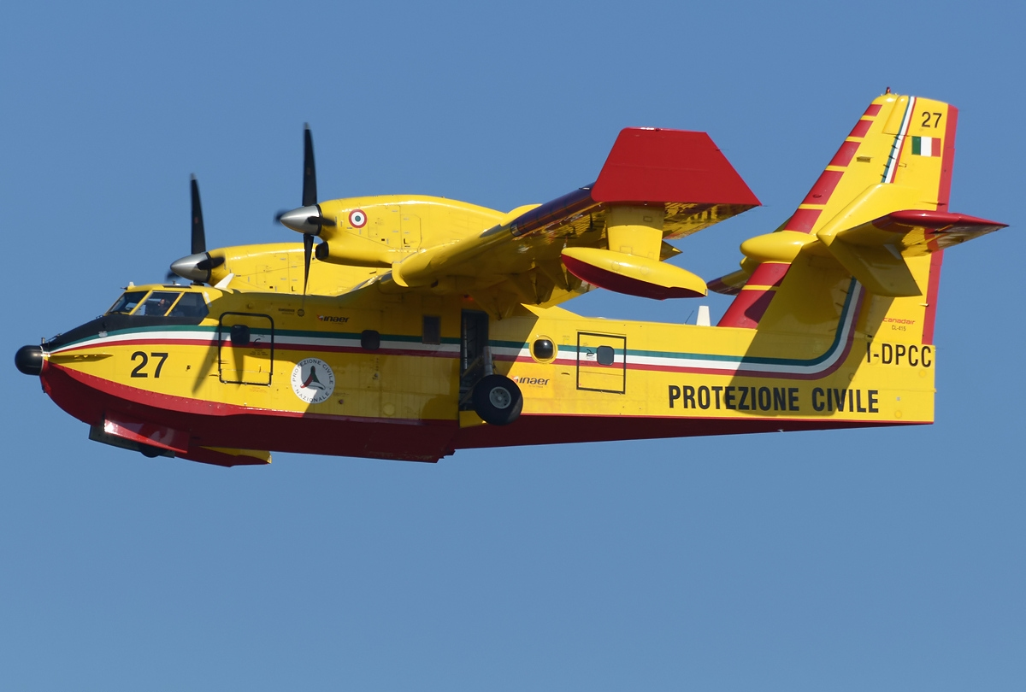
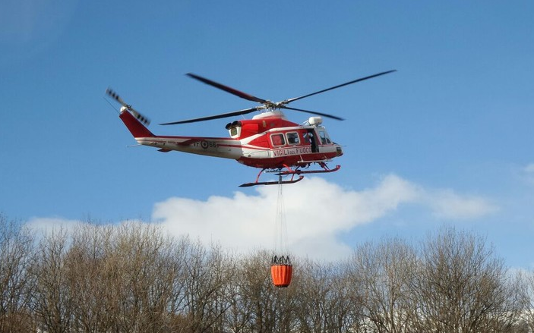
Canadair
Elicottero

Slide 17
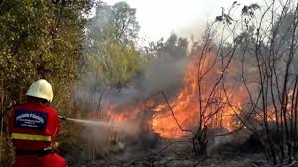
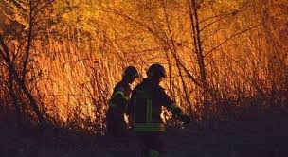
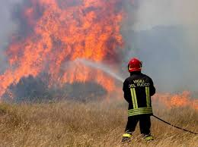
e a piedi ……

Slide 18
Alla fine il fuoco è stato domato, ma il bosco e i fiori erano anneriti. Nell’aria c’era un acre odore di bruciato

Slide 19
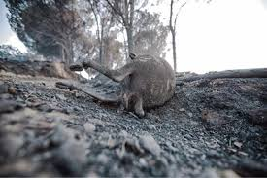
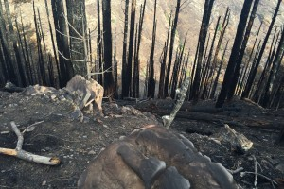
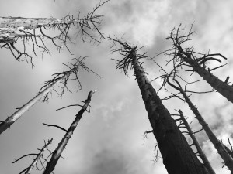
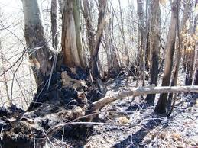
Ecco quello che resta
Che desolazione! disse l’uccellino all’albero. Non c’erano più alberi, fiori e animali
Prima il verde, il giallo, il rosso, il blu trionfavano, ora tutto era avvolto dal color nero, ovunque guardassi non vedevo che nero sempre più nero.
Io sono stato fortunato perché sono riuscito a mettermi in salvo, ma ho perso tutto e il mio nido è bruciato insieme all’albero che mi ospitava … mentre diceva questo pigolava tristemente
Come ti posso aiutare?- chiese l’albero all’uccellino

Slide 20
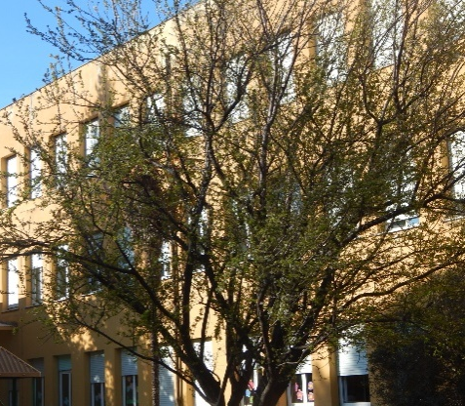
L’uccellino non rispondeva e chinava il capino e piangeva in segno di sconfitta
- Ma guarda in quale pasticcio vi siete cacciati. Come possiamo farvi ritornare a vivere in quel luogo e ridar vita a tutto ciò che è stato distrutto dal fuoco- andava ripetendo il pruno
.
-Aspetta, mi è venuta un’idea- disse orgogliosamente l’albero. Prima ritorna in quel luogo per vedere come la natura abbia risposto al fuoco e poi recati da fata Natura a riferire tutto e vedrai che lei ti darà la soluzione
L’uccellino ritornò dove prima c’era l’albero con il suo nido e si accorse che la natura aveva iniziato già a cambiare

Slide 21
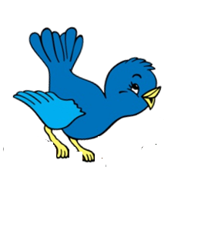
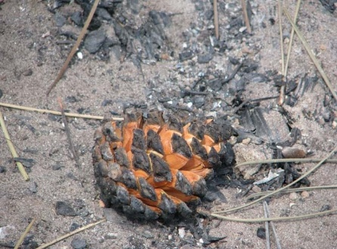
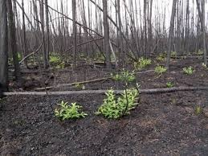
Infatti la natura non si è data per vinta: e ha iniziato a germogliare sulla terra bruciata
La pianta carnivora che ricresce dopo l’incendio

Slide 22
Dopo aver visto la situazione Celestino è volato alla casa di Fata Natura, situata vicino ad un ruscello dall’acqua limpida per raccontarle dell’incendio e chiederle un consiglio
Questa gli sorrise e gli disse di ritornare dall’albero, di chiamare le nuvole, il sole, il vento e i semi perché loro avrebbero saputo cosa fare

Slide 23
ACCORRETE
Sole Nuvole Vento
Pioggia Semi

Slide 24
Bene arrivate disse l’albero! C’è un grosso problema, l’incendio ha distrutto tutto il verde e noi dobbiamo reagire. Non può vincere il fuoco, noi siamo più forti di lui e dobbiamo studiare un piano per far ritornare i fiori, gli alberi e gli animali a sorridere e a ricostruire quel meraviglioso luogo di un tempo.

Slide 25
Non ti preoccupare risolveremo il problema -dissero in coro

Slide 26
Io vento soffierò sui fiori, trasporterò i vostri semi e li poserò sulla terra bruciata
Semi di pioppo posati a terra dal vento

Slide 27
Io sole darò luce e calore ai semi appena germogliati e li farò crescere forti e robusti …
Semi di salvia
Semi di limone
Seme di fiore
-Allora diamoci da fare , forza vento, inizia a soffiare e a trasportare i semi laggiù- ordinò il sole

Slide 28
Un momento, un momento non siate precipitosi - disse l’albero. Il vento, per quanto forte sia, non può trasportarli tutti
È vero, ma noi semi possiamo collaborare con il vento e aiutarlo. Abbiamo inventato tanti trucchetti che ora vi presentiamo.
Venite nel nostro regno a conoscerci
Senza il nostro contributo le piantine non crescono, noi saremo i protagonisti della rinascita del bosco e del prato

Slide 29
Noi che ci facciamo trasportare dal vento, siamo i più fortunati, non facciamo alcuna fatica anzi è piacevole volare nell’aria, andiamo di qua, di là, ci alziamo su, su sempre più in alto verso il cielo, poi scendiamo e quando il vento è stanco di soffiare ci appoggiamo a terra… ecco ora siamo pronti a penetrare nel terreno
Io seme del “dente del Leone”sono dotato di un piccolo paracadute simile ad un ombrellino che mi permette meglio di volare

Slide 30
Anche noi amiamo giocare a volare col vento perchè i nostri frutti sono provvisti di due ali sottili o ciuffi di peli
Basta un soffio di vento a staccare i nostri frutti maturi dalla pianta e a mantenerli sospesi nell'aria fino a trascinarli via per grandi distanze.
Frutti dell’acero
Frutti del frassino

Slide 31
Noi invece non sfruttiamo il vento ma gli animali utilizzando le nostre spine, setole, uncini.
- Gli animali? - chiese il Pruno
Sì proprio loro
Il mio seme ha un involucro che si attacca al pelo o alle piume
Siamo dotati di piccoli uncini e ci aggrappiamo alla pelliccia dell’animale
io sono il seme di un frutto spinoso

Slide 32
Guardate su quanti tipi di animali ci appiccichiamo e loro ci portano un po’ di qui, e un po’ di là mentre vanno alla ricerca di cibo

Slide 33
Guardate su quanti tipi di animali ci appiccichiamo e loro ci portano un po’ di qui, e un po’ di là mentre vanno alla ricerca di cibo

Slide 34
Sono il seme di un frutto bello, rosso e gustoso
Gli uccelli mangiano il frutto ed io esco attraverso la loro cacca
I FRUTTI DEL SORBO DEGLI UCCELLATORI
UN MERLO CHE MANGIA I FRUTTI
Sono la Ghiandaia e mi chiamo così perche amo i semi di ghianda e grazie a me nascono piantine di quercia
Io adoro i semi nascosti nelle pigne dei pini e mentre volo a volte qualcuno mi cade dal becco, si posa a terra e nasce il pino

Slide 35
io mi circondo di una sostanza ricca e
nutriente molto amata dalle formiche. Le formiche mi trasportano al formicaio per mangiare questa mia sostanza, lasciando in giro il seme duro.

Slide 36
Siamo tutti semi di frutti esplosivi, la pianta ci proietta molto, molto lontano Se in quel momento sta passando un animale la sostanza geletinosa che ci avvolge si attacca all’animale così ci allontaniamo. E’ come se avessimo preso l’autobus.
GERANIO SELVATICO si gonfia e si apre in 3 ali piene di semi
cocomero asinino, quando il frutto è maturo, al minimo tocco lascia fuoriuscire liquido e semi.
Acetosella dei campi
erba impaziente
Erba del diavolo
Quella pallina che vedete è irta e si impiglia nelle pellicce deli animali di passaggio. In agosto mi apro a scatto lanciando grossi semi piatti color nocciola
Fiori comuni come le viole,, riescono a 'sparare' i semi dai loro frutti

Slide 37
Io esplodo, basta un tocco leggerissimo il mio frutto si apre all’improvviso e mi proietta lontano
io sparo i semi dalle valve del frutto

Slide 38
Io , piccolo seme sono stato nascosto da uno scoiattolo nel terreno come scorta per l’inverno, poi lo scoiattolo si è dimenticato di me e così sono pronto a germinare
Sono ghiotto di frutti ma non digerisco i loro semi che finiscono nelle mie feci. Muovendomi porto i semi lontano

Slide 39
Possiamo dire di essere a buon punto, abbiamo contattato tanti semi e tutti sono disposti a farsi trasportare dal vento, dagli uccelli, dagli animali, è giunto il momento di procedere
-Ma non ti sembra di aver dimenticato qualcuno?- chiese l’albero all’uccellino?
-No, non credo- rispose Celestino
Allora l’albero lo spronò;- Corri, va a chiamare le api, i bombi, le mosche, le farfalle e i coleotteri.
.
.
.Vado e torno subito, ha obbedito l’uccellino
Dopo un po’ Celestino ritorna felice e contento con tanti amici

Slide 40
Cari insetti volate nel luogo bruciato e cercate i primi timidi fiorellini cresciuti dopo l’incendio e impollinateli, impollinateli in modo che si moltiplichino
Sogno un prato così- disse l’uccellino ricco di colori ,
di luce e di calore per tutti i bimbi che mi verranno a trovare

Slide 41
Ora finalmente tutti sono avvisati della grande missione da compiere e si mettono immediatamente al lavoro, ognuno facendo con grande gioia il compito che gli spettava
In poco tempo quel luogo ha ripreso a vivere, a riempirsi di fiori, di alberi da frutto e di animali. Anche Celestino ha ricostruito il suo nido e tutti si aspettano giorni di intensa felicità
Pure il pruno era contento e di tanto in tanto scrutava l’orizzonte nella speranza di vedere le cime degli alberi ormai cresciuti.
Il fuoco, l’incendio, il color nero della terra ………………………………….

Slide 42
………………………………… erano solo un lontano ricordo.

